Slide 1
割合の問題を解く
Ⅰ割合の表し方の復習
Ⅱ全体の中で一部分が占める割合を求める
Ⅲ全体の中の割合を使って一部分を求める
Ⅳ一部分が占める割合から全体を求める

Slide 2
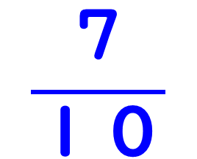
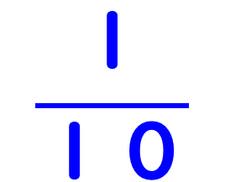
Ⅰ割合の表し方（基礎の復習）
分数で
何割で
何％で
小数で
$$\frac{１}{\text{１０}}$$
１割
１0％
0.1
$$\frac{７}{\text{１０}}$$
７割
７0％
0.７
小数に倍をつけて表すこともある

Slide 3
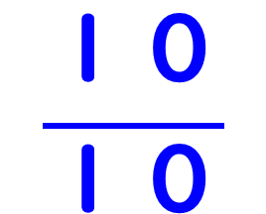
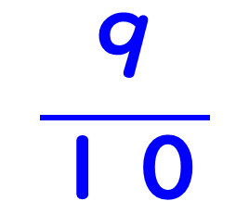
Ⅰ割合の表し方（基礎の復習）
分数で
何割で
何％で
小数で
$$\frac{９}{\text{１０}}$$
９割
９0％
0.９
$$\frac{１０}{\text{１０}}$$
＝１
10割
100％
1
全体を表している数になっている

Slide 4
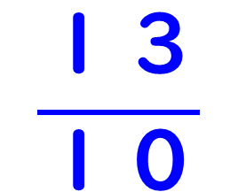
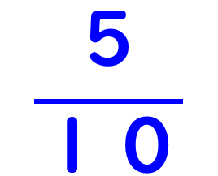
Ⅰ割合の表し方（基礎の復習）
分数で
何割で
何％で
小数で
$$\frac{５}{\text{１０}}$$
５割
50％
0.5
半分だということを表している
$$\frac{１３}{\text{１０}}$$
13割
130％
1.3
増えていることを表している

Slide 5
Ⅰ割合の表し方（基礎の復習）
小数で
何％で
何割何分何厘で
0.85
85％
8割5分
厘の下は毛(もう)だよ
0.23
23％
2割3分
0.47
47％
4割7分
0.326
32.6％
3割2分6厘

Slide 6
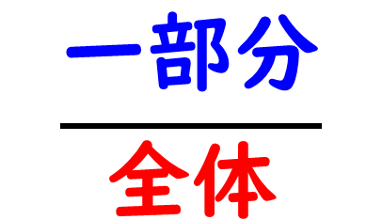
Ⅱ全体(100%・10割)の中で
一部分が占める割合を求める
$$\frac{一部分}{全体}$$
全体
＝割合
一部分
割合は何％や何割で
表すことが多い

Slide 7
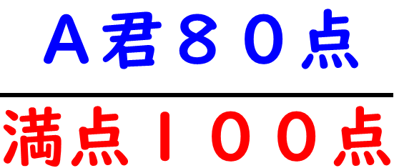
算数のテストは100点満点です。
Ａ君の点は80点でした。
Ａ君の正答率は何％(何割)ですか？
$$\frac{Ａ君８０点}{満点１００点}$$
A君の正答率は80％(8割)

Slide 8
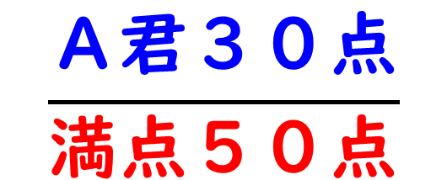
国語のテストは50点満点です。
Ａ君の点は30点でした。
Ａ君の正答率は何％(何割)ですか？
$$\frac{Ａ君３０点}{満点５０点}$$
わり算をして小数で表すと
30÷50＝0.6
60％（6割）

Slide 9
国語のテストは50点満点です。
Ａ君の点は30点でした。
Ａ君の正答率は何％(何割)ですか？
$$\frac{Ａ君３０点}{満点５０点}$$
わり算をして小数で表すと
30÷50＝0.6
60％（6割）
100点満点になおせば簡単だから
30×2＝60 60％(6割)

Slide 10
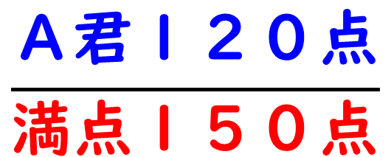
理科のテストは150点満点です。
Ａ君の点は120点でした。
Ａ君の正答率は何％ですか？
$$\frac{Ａ君１２０点}{満点１５０点}$$
わり算をして小数で表すと
120÷150＝0.8
80％（8割）

Slide 11
理科のテストは150点満点です。
Ａ君の点は120点でした。
Ａ君の正答率は何％ですか？
$$\frac{Ａ君１２０点}{満点１５０点}$$
わり算をして小数で表すと
120÷150＝0.8
80％（8割）
100点満点になおせば簡単だから
①120÷3＝40 40×2＝80 80％
②120÷1.5＝80 80％

Slide 12
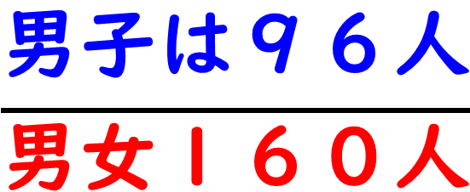
５年生は 男女あわせて160人のうち
男子の人数は96人です
男子の人数は5年生全体の人数の何％ですか
$$\frac{男子は９６人}{男女１６０人}$$
96÷160＝0.6
60％（6割）

Slide 13
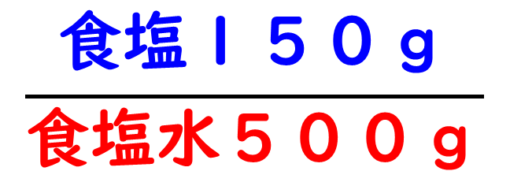
食塩水100gの中に食塩が20g含まれている時
この食塩水の濃度は20％であるといいます。
では、食塩水500gの中に食塩が150g
含まれている時は、何％の食塩水ですか。
$$\frac{食塩１５０ｇ}{食塩水５００ｇ}$$
150÷500＝0.3
30％(3割）

Slide 14

食塩水100gの中に食塩が20g含まれている時
この食塩水の濃度は20％であるといいます。
では、食塩水500gの中に食塩が150g
含まれている時は、何％の食塩水ですか。
$$\frac{食塩１５０ｇ}{食塩水５００ｇ}$$
150÷500＝0.3
30％(3割）
500gは100gの 5 倍だから
150÷5＝30 30％(3割)

Slide 15
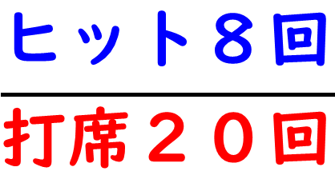
打席に２０回入り、ヒットを８回の打ちました。何割の割合でヒットを打っていますか？
$$\frac{ヒット８回}{打席２０回}$$
８÷20＝0.4
４割（40％）

Slide 16
打席に２０回入り、ヒットを８回の打ちました。何割の割合でヒットを打っていますか？
$$\frac{ヒット８回}{打席２０回}$$
８÷20＝0.4
４割（40％）
打席を10回と考えると
ヒットは8÷2＝4回となるので 4割

Slide 17
打席に２０回入り、ヒットを８回の打ちました。何割の割合でヒットを打っていますか？
$$\frac{ヒット８回}{打席２０回}$$
８÷20＝0.4
４割（40％）
打席を10回と考えると
ヒットは8÷2＝4回となるので 4割(40)％
打席を100回と考えると
ヒットは8×5＝40回となるので 4割(40)％

Slide 18


Ⅲ全体に対して占める割合が
分かっているとき
その割合を使って一部分を求める
問題によって
わり算を使ったり
かけ算を使ったりして
解いていきます

Slide 19
100％（10割）が2000円のとき
50％（5割）はいくらになる？
100％（10割）が2000円
50％（5割）
50％（5割）
2000÷2＝1000 1000円

Slide 20
100％（10割）が2000円のとき
20％（2割）はいくらになる？
100％（10割）が2000円
20％
(2割)
20％
(2割)
20％
(2割)
20％
(2割)
20％
(2割)
2000÷5＝400 400円

Slide 21
100％（10割）が2000円のとき
80％（8割）はいくらになる？
2000の 0.8 倍になるので
2000×0.8＝1600
商売で八掛けという言葉があります
これは８割の値段にしますよの意味で
２×８＝16と計算して 1600円

Slide 22
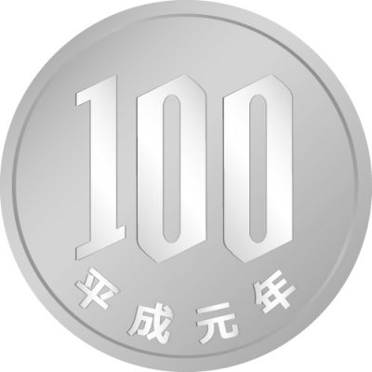
お財布に500円あります
20％
40％
60％
80％
100％
20％はいくらになりますか
500÷5＝100 100円
80％はいくらになりますか

Slide 23
お財布に500円あります
20％
40％
60％
80％
100％
20％はいくらになりますか
500÷5＝100 100円
80％はいくらになりますか
500の 0.8 倍なので
500×0.8＝400
20％の 4 倍なので
100×4＝400 400円

Slide 24
次の①，②，③の中から
内容に一番あてはまるものを選びましょう
定価4000円(10割・100%)
①
②
③
定価の3割の値段を表しているのはどれ？
②
定価の3割引きの値段を表しているのはどれ？
①

Slide 25

1500個のみかんがとれました
そのみかんの90%を出荷しました
出荷したみかんの数は？
1500の 0.9 倍を出荷したので
1500×0.9＝1350
1350個
10％が 150 個なので
1500－150＝1350 となる
文教40-1

Slide 26
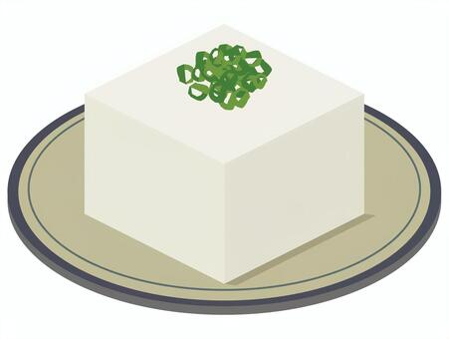
お豆腐の成分のうち 85%は水分です
300gのお豆腐には
何gの水分がふくまれているでしょう
300gの 0.85 倍を出荷したので
300×0.85＝255 255g

Slide 27
お豆腐の成分のうち 85%は水分です
300gのお豆腐には
何gの水分がふくまれているでしょう
300gの 0.85 倍を出荷したので
300×0.85＝255 255g
100gの中に 85 gの水分が含まれていると考えたら
85×3＝255 となる

Slide 28
食塩水100gの中に食塩が24g含まれている時
この食塩水の濃度は24％であるといいます。
では、濃度16%の食塩水200gの中には
食塩が何g含まれていますか。
200gの 0.16 倍を出荷したので
200×0.16＝32
32g

Slide 29
食塩水100gの中に食塩が24g含まれている時
この食塩水の濃度は24％であるといいます。
では、濃度16%の食塩水200gの中には
食塩が何g含まれていますか。
200gの 0.16 倍を出荷したので
200×0.16＝32
32g
食塩水100gに含まれる食塩の量は16gなので
16× 2 ＝32 となる

Slide 30
Ⅳ一部分が占める割合から全体を求める
解き方① 何倍したら100％(10割)に
なるかを考える方法
解き方② 10％(1割)にあたる数を求め
それを10倍して100％にする方法
解き方③ 比例の感覚を使って解く方法
①と②につながる方法で便利です

Slide 31
解き方① 何倍したら100％(10割)に
なるかを考える方法
ある本を52ページ読みました。これは本全体の25％にあたります。本全体のページ数は？
25％を 4 倍すると100%になるので
100％は
52×4＝208
208ページ

Slide 32
解き方② 10％(1割)にあたる数を求め
それを10倍して100％にする方法
こづかいの80％にあたる1600円を使いましたこづかいは、全部でいくらありましたか？
10％にあたるこづかいは
1600÷8＝200
100％にあたるこづかいは
200×10＝2000 2000円

Slide 33
解き方②’ 20％(2割)にあたる数を求める
それを5倍して100％にする
こづかいの80％にあたる1600円を使いましたこづかいは、全部でいくらありましたか？
20％にあたるこづかいは
1600÷4＝400
100％にあたるこづかいは
400×5＝2000 2000円

Slide 34
解き方②
定価の30％引きで買ったので
2100円でした。定価を求めなさい。
支払った2100円は 定価の 70 %
定価の10％は
2100÷7＝300
定価の100％は
300×10＝3000
定価は3000円

Slide 35
ある食塩水の中に食塩が50g含まれています
この食塩水の濃度は20％だそうです
食塩水は何gありますか
濃度が20％ということは
食塩水100gに含まれる食塩の量は 20 g

Slide 36
ある食塩水の中に食塩が50g含まれています
この食塩水の濃度は20％だそうです
食塩水は何gありますか
食塩水 100g ？g
食塩 20g 50g
縦に見ると ５ 倍
(下から上に考えよう)
横に見ると 2.5 倍
(50÷20を計算しよう)
50×５＝250
250g
100×2.5＝250
250g

Slide 37
シャンプーが15%増量して売られています
増量後のシャンプーの量は460mLです
増量前のシャンプーの量は何mLですか
東書124
460mL
増量前100％
増量後115％
解き方②
1%分は
100％分は

Slide 38
シャンプーが15%増量して売られています
増量後のシャンプーの量は460mLです
増量前のシャンプーの量は何mLですか
東書124
460mL
増量前100％
増量後115％
解き方②
1%分は
460÷115＝4
100％分は
4×100＝400
400mL

Slide 39
シャンプーが15%増量して売られています
増量後のシャンプーの量は460mLです
増量前のシャンプーの量は何mLですか
東書124
460mL
増量前100％
増量後115％
解き方② ’
5％分は
460÷23＝20
100％分は
20×20＝400
400mL

Slide 40
もとの値段の10％引きでお弁当を買いました
代金は630円でした。もとの値段は何円ですか
代金630円はもとの値段の 90 ％にあたる
解き方②
10％は
630÷9＝70
100％は
70×10＝700 700円

Slide 41
もとの値段の10％引きでお弁当を買いました
代金は630円でした。もとの値段は何円ですか
代金630円はもとの値段の 90 ％にあたる
解き方③
90％
100％
縦と横どちらで見ると簡単かな
630円
？ 円
縦に見ると ７ 倍になっているので
100×７＝700 700円

Slide 42
問題をよく読み
聞かれていることを
しっかり押さえよう
☆100%や10割にあたる全体はどれか
☆何と何をくらべているのか
☆多くなるのか、少なくなるのか
☆解き方は人によって異なって良い

Slide 43
２Lあったジュースのうち 80%残っています
残っているジュースのうちの25%は
何Lになりますか
274-100

Slide 44
２Lあったジュースのうち 80%残っています
残っているジュースのうちの25%は
何Lになりますか
274-100
残っているジュースは 80 ％なので
２×0.8＝1.6 1.6 L 残っている
２×0.8＝1.6 1.6

Slide 45
２Lあったジュースのうち 80%残っています
残っているジュースのうちの25%は
何Lになりますか
274-100
残っているジュースは 80 ％なので
２×0.8＝1.6 1.6L残っている
残っている1.6Lの25％は何Lになるか
1.6÷ 4 ＝0.4
または1.6× 0.25 ＝0.4 0.4L

Slide 46
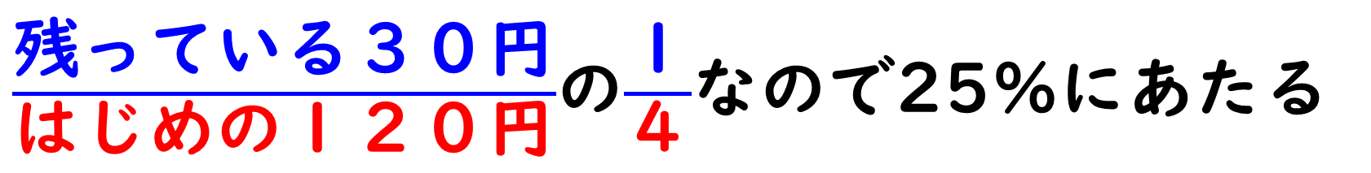
はじめに120円持っていて、90円のおかしを買いました。残っているお金は、はじめに持っていたお金の何％になりますか
274-78
残っているお金は
120－90＝30
残っている30円は120円の何％になる？
$\frac{残っている３０円}{はじめの１２０円}$の$\frac{１}{４}$なので25％にあたる
25％

Slide 47
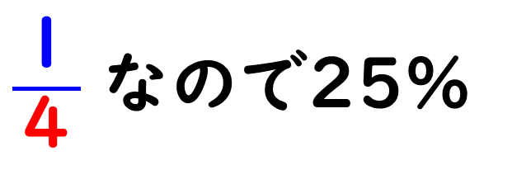
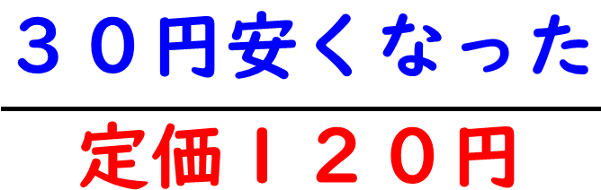
120円のおかしが90円で売られています
もとの値段の何％引きで売られていますか
274-102
120－90＝30 円安くなった
30円は120円の何％になる？
$$\frac{３０円安くなった}{定価１２０円}$$
$\frac{１}{４}$ なので25%
25％引き

Slide 48
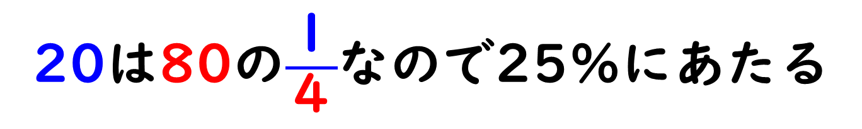
おかしがこれまでよりも20g増量して100gで売られています。これまでより何％増量しましたか。
275-104
これまでのおかしの量は
100－20＝80
増量した20gは 80gの何％になる？
20は80の$\frac{１}{４}$なので25％にあたる
25％増量した

Slide 49
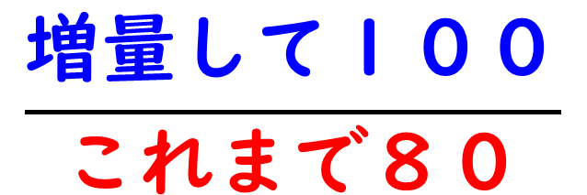
おかしがこれまでよりも20g増量して100gで売られています。これまでより何％増量しましたか。
275-104
80gに対して何％増量したかなので
80gが全体なので分母となる
$$\frac{増量して１００}{これまで８０}$$
100÷80＝1.25
1.25－1＝0.25
25％増量した

Slide 50
8％引きで買ったときの代金が4600円だったプラモデルのもとの値段はいくら？
275-103-1
8％引きでは 92 ％分を払うので

Slide 51
8％引きで買ったときの代金が4600円だったプラモデルのもとの値段はいくら？
275-103-1
8％引きでは 92 ％分を払うので
4600 円は 92％分であり
もとの値段は 100 ％分 となる
4600円
92％
もとの値段
100％

Slide 52
8％引きで買ったときの代金が4600円だったプラモデルのもとの値段はいくら？
275-103-1
4600円
92％
もとの値段
100％
4600を46
としてみよう
92÷46＝２ 上の2倍が下になっている
100÷2＝50より50×100＝5000
5000円

Slide 53
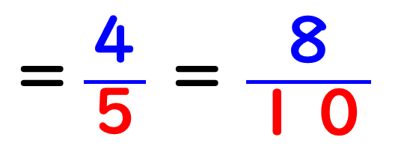
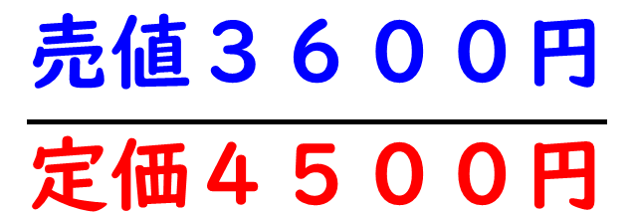
定価4500円の服が3600円で売られています。この値段は定価の何％ですか。
また、定価の何割引きですか。
教育251-5
$$\frac{売値３６００円}{定価４５００円}$$
$\text{＝}\frac{４}{５}$ ＝ $\frac{８}{１０}$
定価の80％
10－8＝２
２割引き

Slide 54
りくさんは、ストアツートムで使える割引券50円引きと割引券10%引きの２枚を持っています。一度に１枚しか使えません。どちらの割引券を使った方が得ですか
教育252改
400円の品物を買うと考えて計算してみましょう
割引券50円引きを使うと
400－50＝350
割引券10%引きを使うと
400×0.9＝360

Slide 55
りくさんは、ストアツートムで使える割引券50円引きと割引券10%引きの２枚を持っています。一度に１枚しか使えません。どちらの割引券を使った方が得ですか
教育252改
600円の品物を買うと考えて計算してみましょう
割引券50円引きを使うと
600－50＝550
割引券10%引きを使うと
600×0.9＝540

Slide 56
50円引きと10%引きが同じ値段になるのは
何円の品物を買った時ですか
教育252改
10%引き＝ 50 円になれば、同じ値段になる

Slide 57
50円引きと10%引きが同じ値段になるのは
何円の品物を買った時ですか
教育252改
10%引き＝ 50 円になれば、同じ値段になる
10%が50円なので、100％は 500 円となる

Slide 58
50円引きと10%引きが同じ値段になるのは
何円の品物を買った時ですか
教育252改
10%引き＝ 50 円になれば、同じ値段になる
10%が50円なので、100％は 500 円となる
50円引きと10%引きが同じ値段になるのは
500 円の品物を買った時

Slide 59
50円引きと10%引きが同じ値段になるのは
何円の品物を買った時ですか
教育252改
割引券50円引きを使った方がお得なのは
500 円未満の品物を買うとき
割引券10%引きを使った方がお得なのは
500 円より高いの品物を買うとき

Slide 60
10月の保健室の利用人数は
9月より10%増えました
11月の利用人数は10月より10%減りました
9月と11月の利用人数は同じでしょうか
大日本169
10％増
10％減
9月の
利用人数
10月の
利用人数
11月の
利用人数

Slide 61
10％増
10％減
9月の
利用人数
10月の
利用人数
11月の
利用人数
9月の利用人数を 100 としてみよう
10月の利用人数は9月の110％になったので
100×( 1.1 )＝110
1.1
11月の利用人数は10月の90％になったので
110×( 0.9 )＝99
0.9

Slide 62
10％増
10％減
9月の
利用人数
10月の
利用人数
11月の
利用人数
答え．9月と11月の利用人数は同じはない
＜別の考え方＞
9月の利用人数と10月の利用人数はどちらが多い？
9月の10％ と 10月の10％ はどちらが多い？
増えた人数と減った人数が同じではないことから

Slide 63
10％増
10％減
9月の
利用人数
10月の
利用人数
11月の
利用人数
答え．9月と11月の利用人数は同じはない
＜おまけ＞
9月の10％増と10月の10％減を比べると減った人数の方が多いことから
9月の利用人数
＞
11月の利用人数

Slide 64
ひろしさんの住んでいる町内の公園の広場
の面積は，480m あります。広場の面積は
公園全体の面積の0.4倍にあたるそうです。
公園全体の面積は，何m でしょう。
２
２
公園
0.4倍
1倍
広場
２
広場480m
公園

Slide 65
公園
0.4倍 １倍
480ｍ 公園
広場
２
0.1倍は 480÷ 4 ＝120
1倍は
公園は

Slide 66
公園
0.4倍 １倍
480ｍ 公園
広場
２
0.1倍は 480÷ 4 ＝120
1倍は 120× 10＝1200
公園は 1200m
２

Slide 67
今日、図書室を利用した5年生は、
昨日の70％(7割)にあたる35人でした。
昨日、図書室を利用した5年生は何人ですか。
昨日が100％となるので、昨日の人数の方が多い
70％
100％
今日35人
昨日
70÷ 2 ＝35 なので

Slide 68
今日、図書室を利用した5年生は、
昨日の70％(7割)にあたる35人でした。
昨日、図書室を利用した5年生は何人ですか。
昨日が100％となるので、昨日の人数の方が多い
70％
100％
今日35人
昨日50人
70÷ 2 ＝35 なので
100÷ 2 ＝50 となる 50人

Slide 69
割合の問題を解く
割合の問題の解き方は色々な方法があります
問題にあったベストの解法を見つけることが
算数の問題を解く楽しみの１つです

